Slide 1

FEDERATION FRANCAISE DE PETANQUE ET JEU PROVENCAL
AGREEE PAR LE MINISTERE DE L’EDUCATION NATIONAL (SECRETARIAT D’ETAT A LA JEUNESSE ET AUX SPORTS)
COMITE REGIONAL DE L’ILE–DE-FRANCE
COMITE DEPARTEMENTAL DES YVELINES
173, rue Paul - Doumer – 78510 TRIEL-SUR-SEINE
Tel : 01.39.70.84.44. - Email : yvelines.ffpjp@wanadoo.fr
SITE :petanquecd78

Slide 2
COMITE DEPARTEMENTAL DES YVELINES
Bienvenu à la Formation GESTION CONCOURS FFPJP

Slide 3
FEDERATION FRANCAISE DE PETANQUE ET JEU PROVENCAL
AGREEE PAR LE MINISTERE DE L’EDUCATION NATIONAL (SECRETARIAT D’ETAT A LA JEUNESSE ET AUX SPORTS)
COMITE REGIONAL DE L’ILE–DE-FRANCE
COMITE DEPARTEMENTAL DES YVELINES
173, rue Paul - Doumer – 78510 TRIEL-SUR-SEINE
Tel : 01.39.70.84.44. - Email : yvelines.ffpjp@wanadoo.fr
SITE : http://www.blogpetanque.com/petanquecd78
Installation et utilisation de GESTION CONCOURS FFPJP

Slide 4
GESTION CONCOURS FFPJP
1 ère étape Installation de la version 2023.2.1 et mise à jour des LICENCES

Slide 5
Téléchargement GOOGLE
FFPJP Gestion Concours – VERSION 2023.2.1
https://ffpjp-gestion-concours.com
FÉDÉRATION FRANÇAISE DE PÉTANQUE ET JEU PROVENÇAL. SITE DE GESTION CONCOURS / FFPJP.

Slide 6
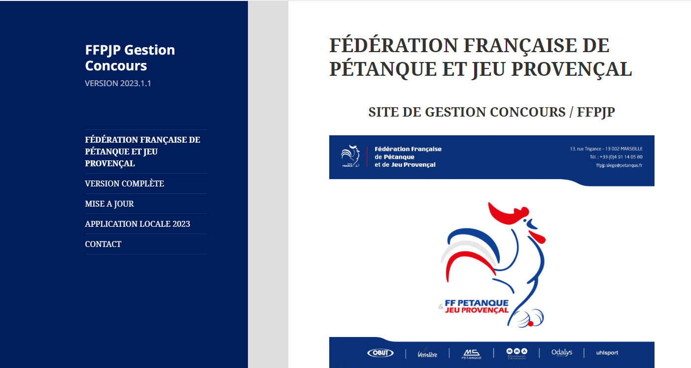
Valider la sélection

Slide 7
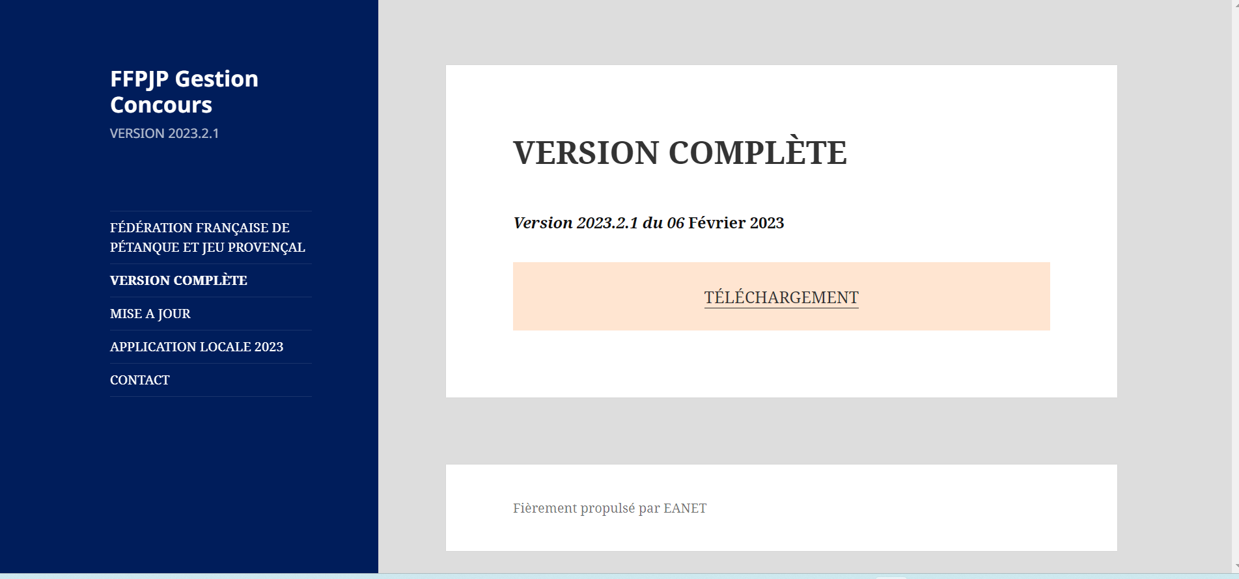
Valider cette sélection

Slide 8
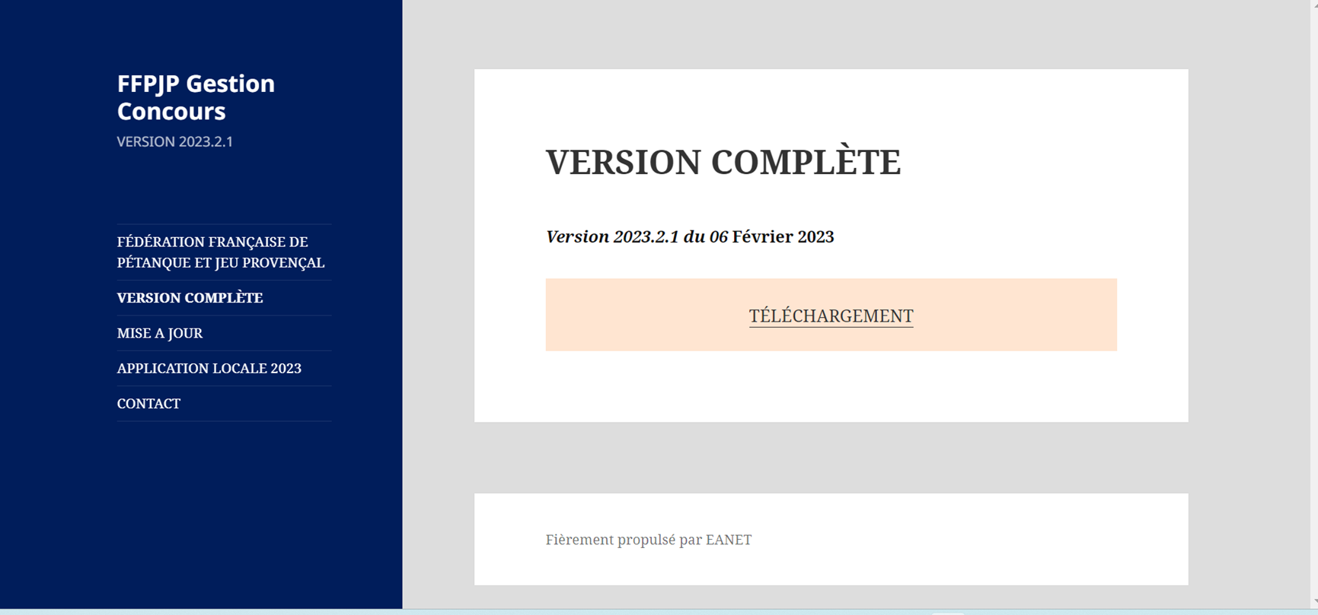

Valider a la fin du téléchargement

Slide 9

Valider cette sélection

Slide 10
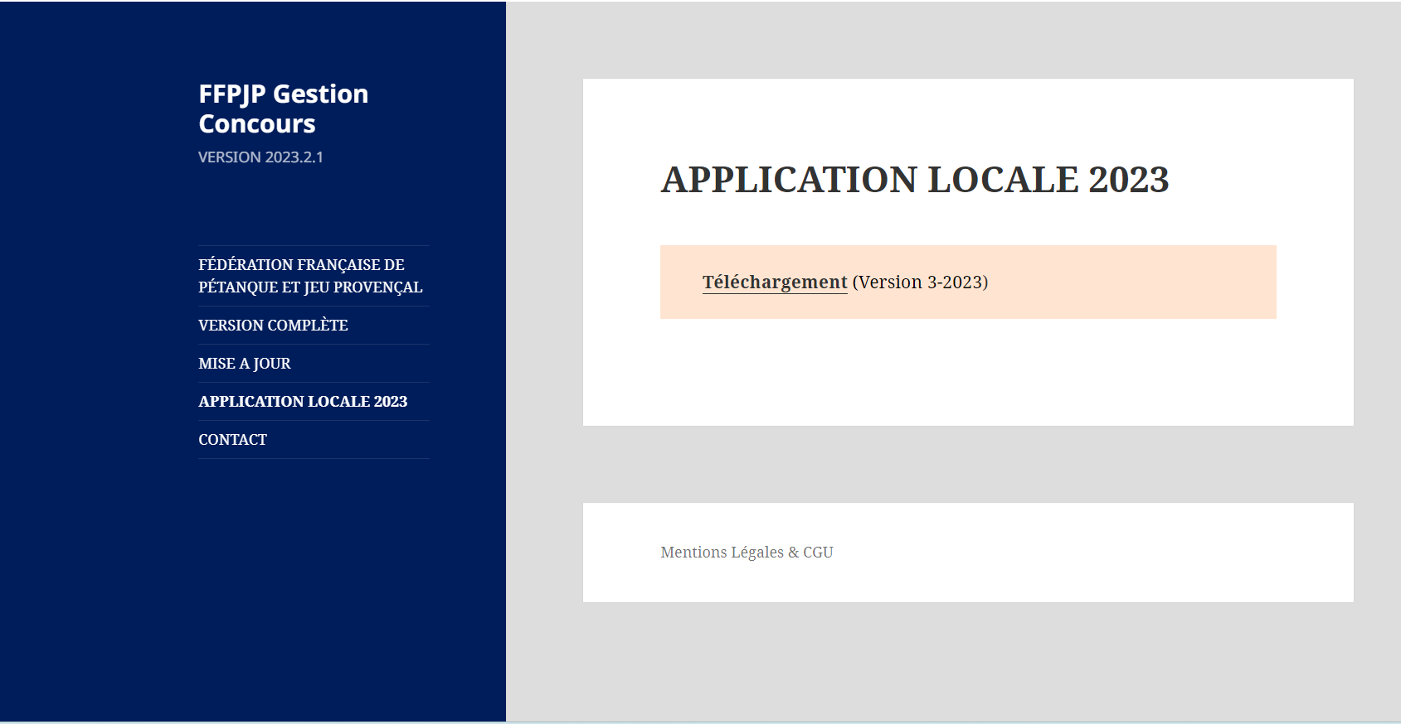

Slide 11
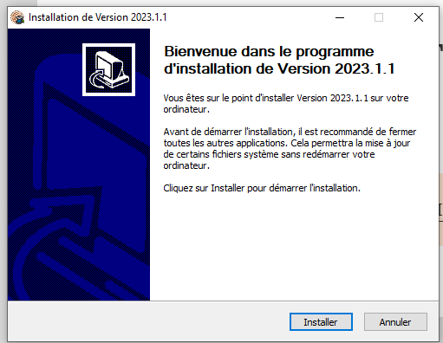
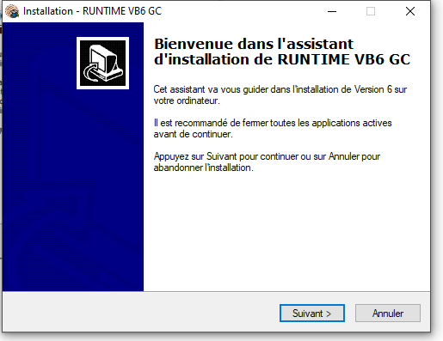
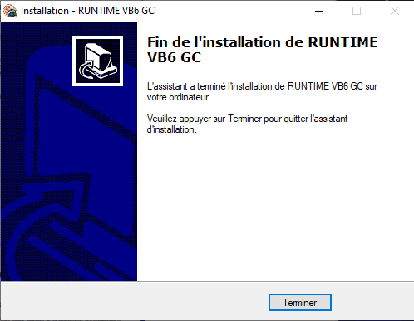
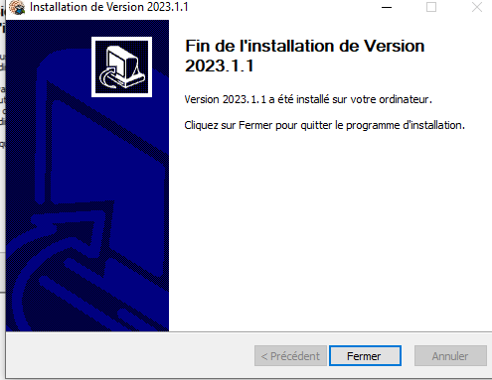
Cliquer ici
Cliquer ici
Cliquer ici
Cliquer ici

Slide 12
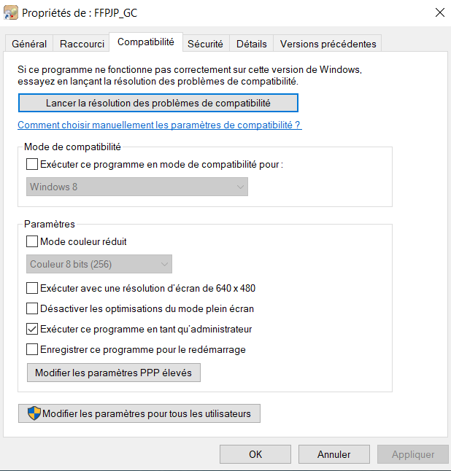
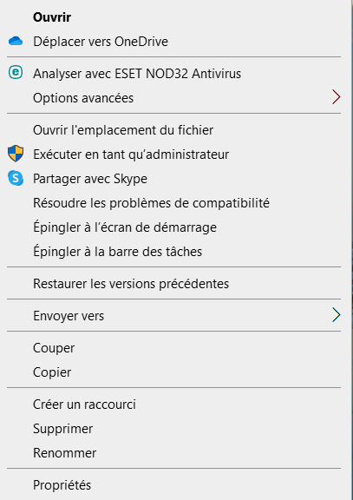
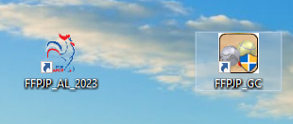
Pour finaliser l’installation, il faut aller sur les icône 1 et 2 mettre le pointeur dessus, faire un clic droit. Apparaissent alors le tableau suivant. Cliquez sur propriétés (1), onglet compatibilité (2) ensuite sur Exécuter en tant qu’administrateur (3). Rien d’autre.
3
1 et 2

Slide 13
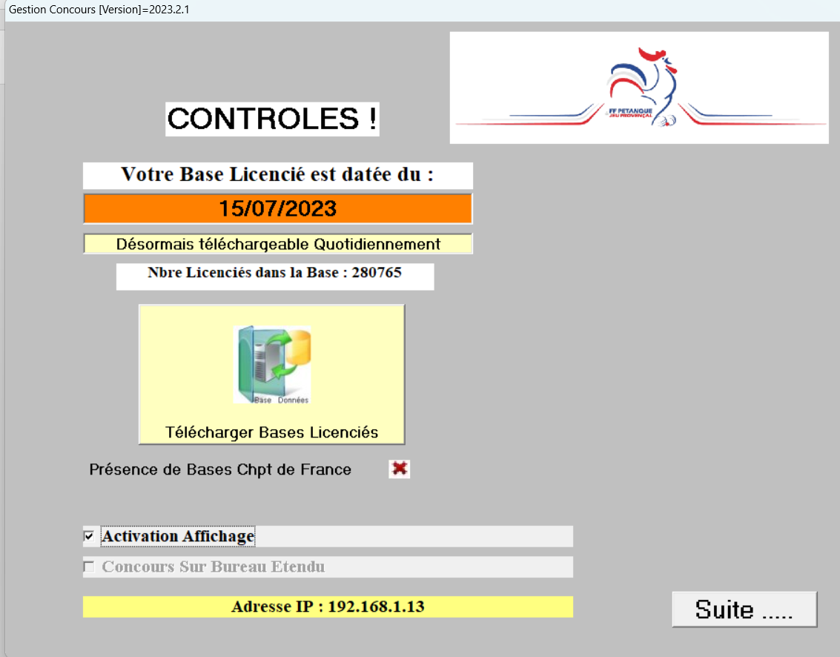
Voici la nouvelle Présentation

Slide 14
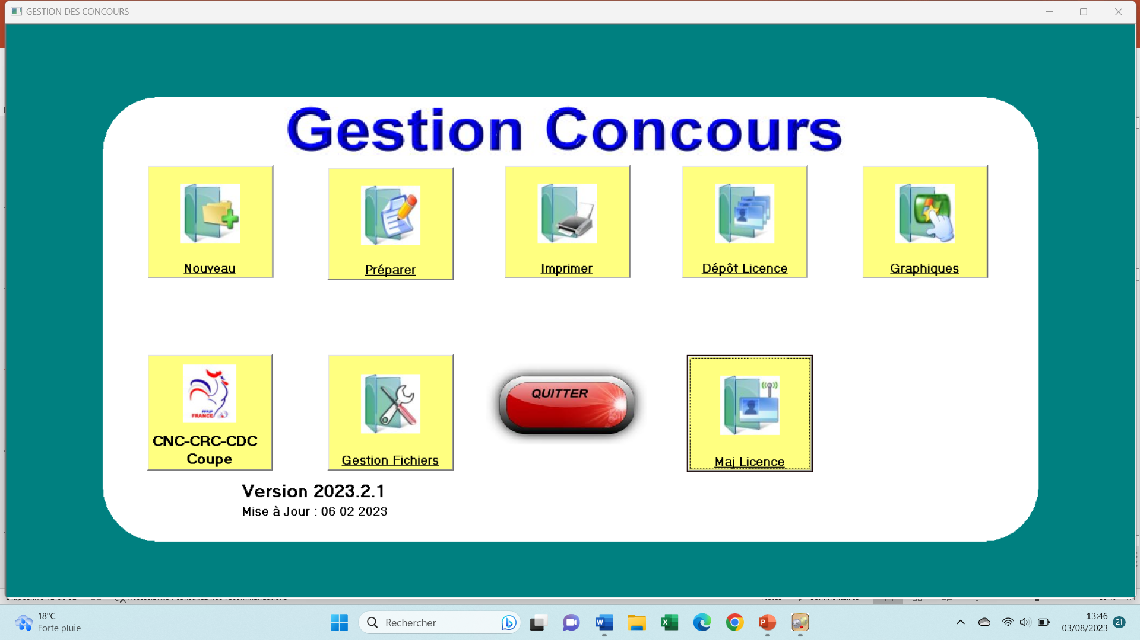
MISE A JOUR DES LICENCES
Pour la mise à jour des Licences, cliquez ici

Slide 15
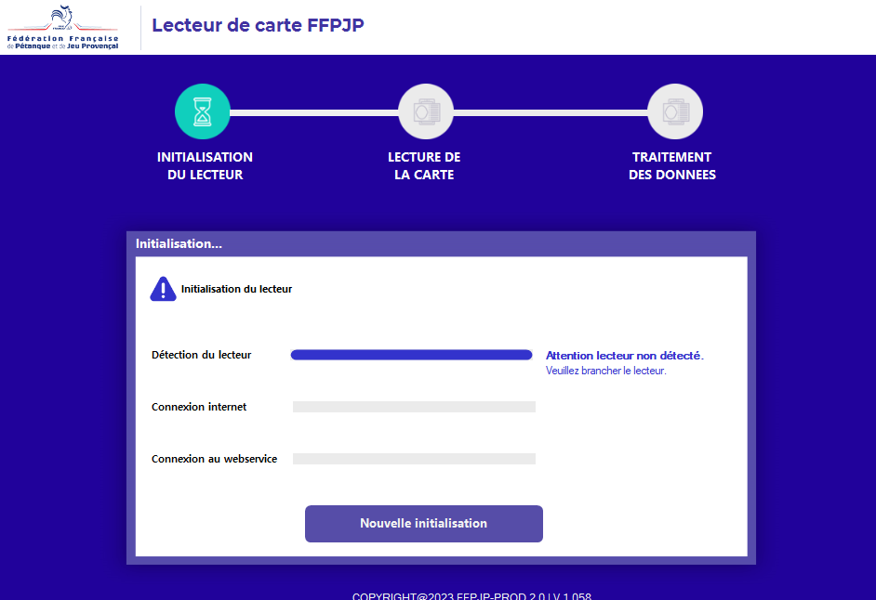
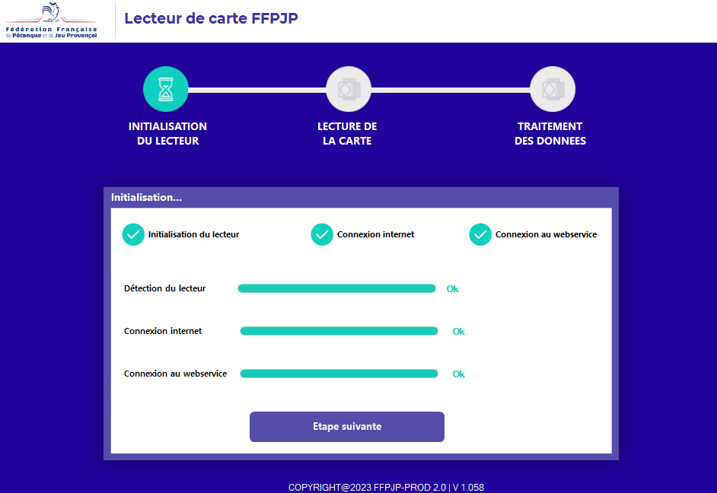
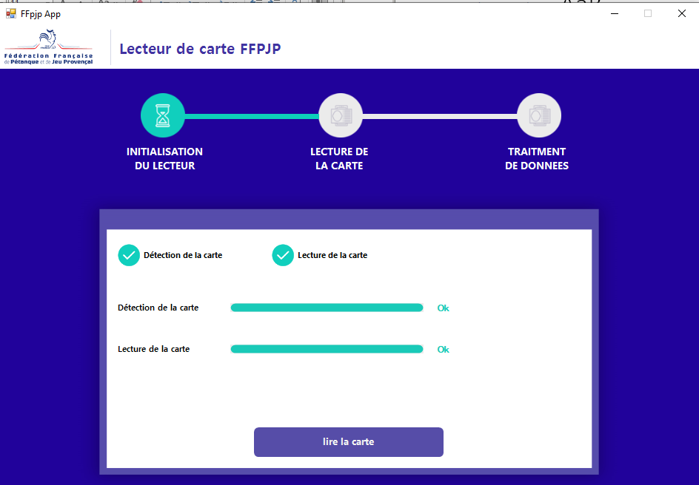
Cet écran apparait si le lecteur n’est pas connecter recommencer l’opération jusqu’à ce qu’il soit reconnu en cliquant ici
Cet écran apparait quand le lecteur est pas connecter, vous pouvez passer à l’étape suivante
Poser la licence sur le lecteur et cliquer ici

Slide 16
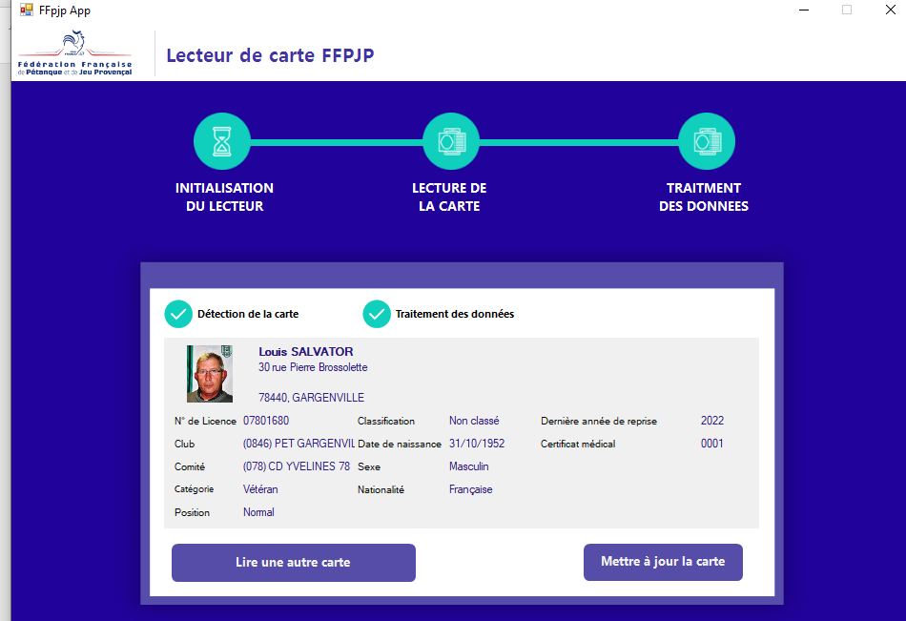
Pour fermer l’application cliquer sur la croix
La licence sur le lecteur est reconnu. Pour la mise à jour cliquer, puis sur ce lien pour les autres licences.

Slide 17
Raccourci pour la mise à jour des licences
Quand vous avez sur l’écran de votre ordinateur ces raccourcis, Il y à une façon rapide pour la mise à jour des licences. Il suffit de cliquer sur le Coq et vous démarrez directement la mise à jour vous aurez la même présentation que la diapositive 13.

Slide 18
Utilisation de GESTION CONCOURS FFPJP
Créer et Gérer un concours

Slide 19
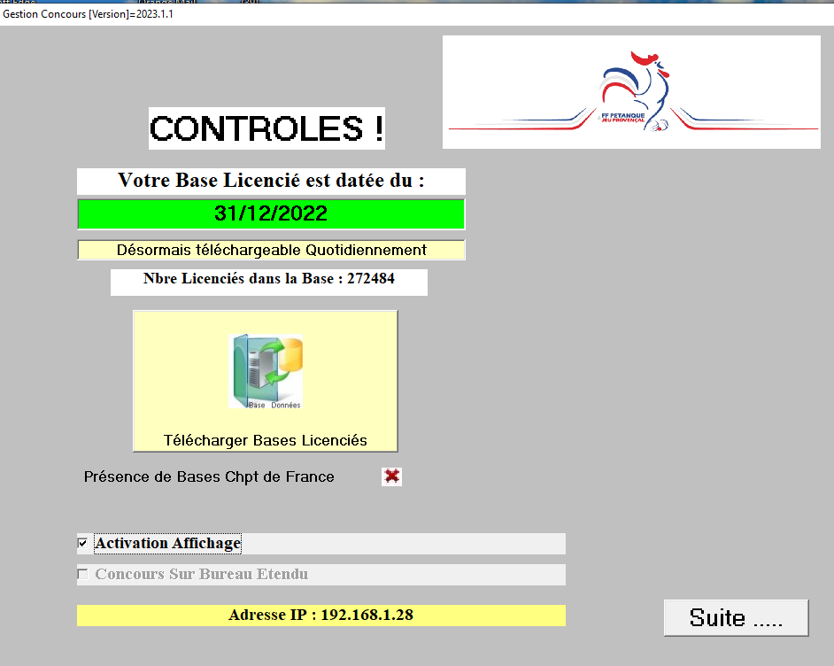
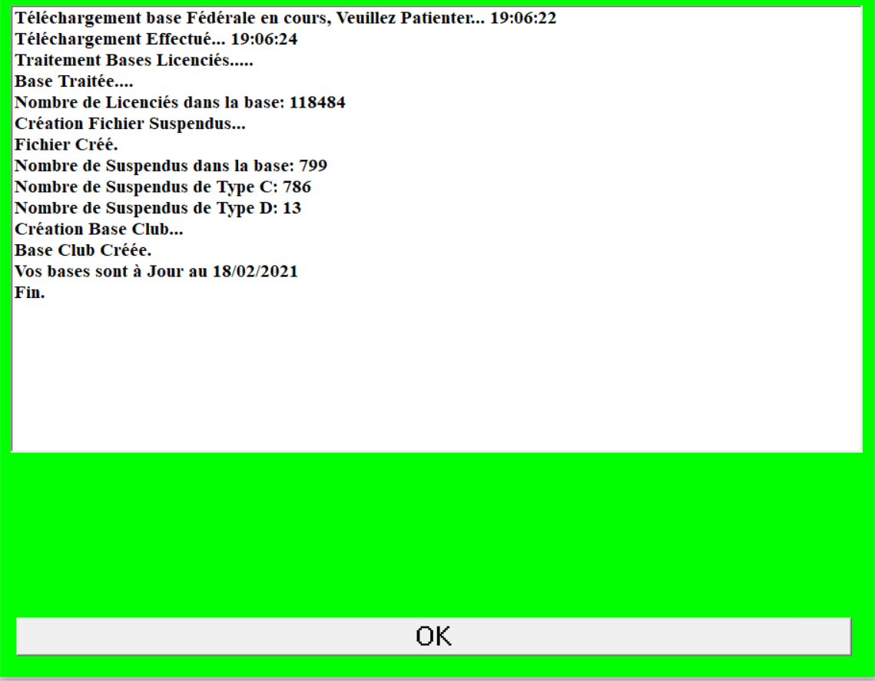
A la mise en route du Logiciel Gestion concours vous devez commencer par Télécharger la base licenciés pour la mise à jour. La mis à jour doit être faite avant chaque concours. La mise à jour Fédérale se faisant tout les jours

Slide 20
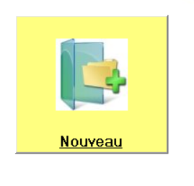
Pour créer un concours le maximum est de 20 Caractères, il ne faut aucun signe de ponctuation.
Exemple de création:
Club 1083
Formation X2
Type de Concours DEP
Date: 12 01 2021
Créer le Concours: 1083 X2 DEP 12 01 2021
Pour créer un concours il faut cliquer sur

Slide 21
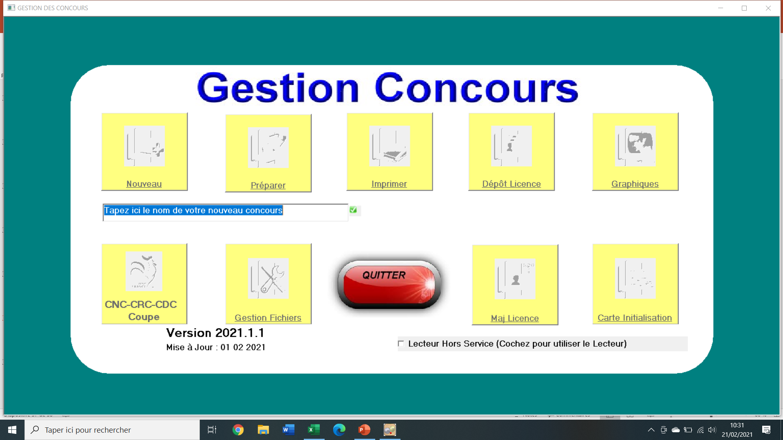
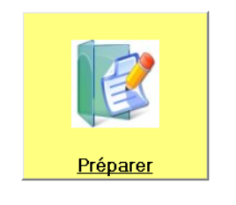
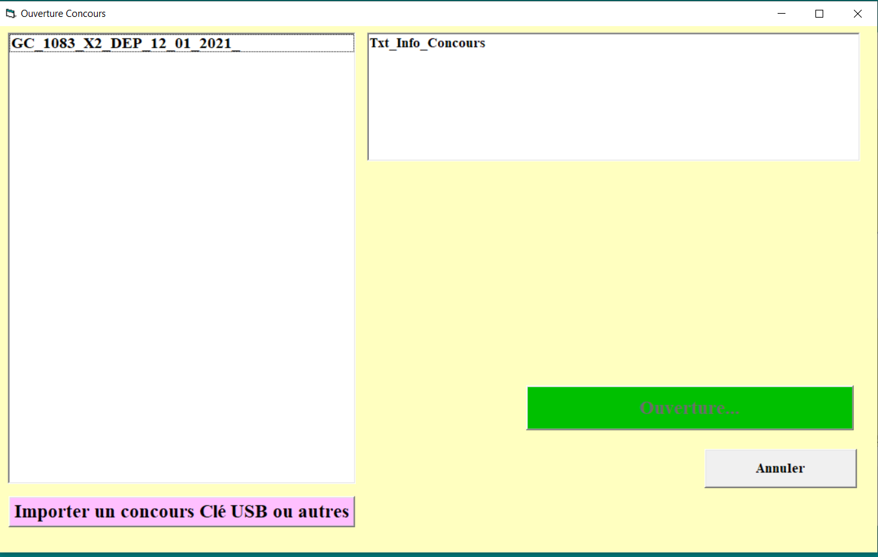
1083 X2 DEP 12 01 2021 Saisir le concours comme dans l’exemple ci-joint puis valider ou par entrer
Ensuite Nous passez à la phase préparer
Cliquer dessus et apparait une autre fenêtre
Sélectionner votre concours
Valider ici

Slide 22
Bien Choisir le Type de Concours que l'on doit faire. Diapositive suivante en suivant l’ordre de la présentation
1 - Choix: Il faut que le Département choisi soit bien le Nôtre. (YVELINES. Important pour le calcul des points du Concours)
2 – Choix: le type de Formation X1, X2 ou X3.
3 – Choix: type de qualification.
4 – Choix: SEXE (Homme Femme).
5 – Choix: la Catégorie en fonction de l'Age
6 – Choix: le type de concours (Homogène ou Non homogène).
7 – La numérotation des équipes doit toujours être a 1 . Si vous avez d’autres concours commencer la numérotation a 101, 201 ou 61 en fonction de vos badges mais Jamais a 10 ou 100 car sinon il y aura un Blanc, le logiciel ne connait pas le Zéro.
8 – La numérotation des terrains est en fonction du nombre de cadres que vous aurez tracés.
9 – Une fois ces renseignement terminer vous pouvez cliquer sur suivant.
10 – Toutes ces phases se trouve sur la diapo suite.

Slide 23
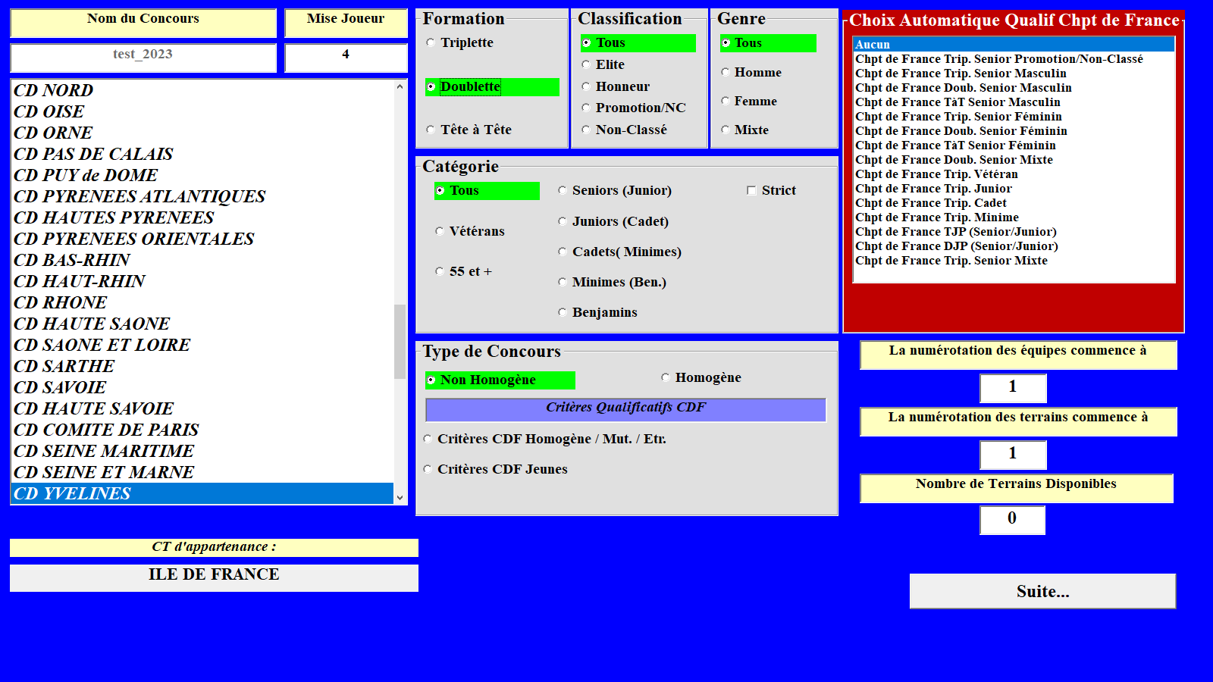
Sur cet écran vous pouvez voir qu’il y a eu des modifications pour la classification de votre concours

Slide 24
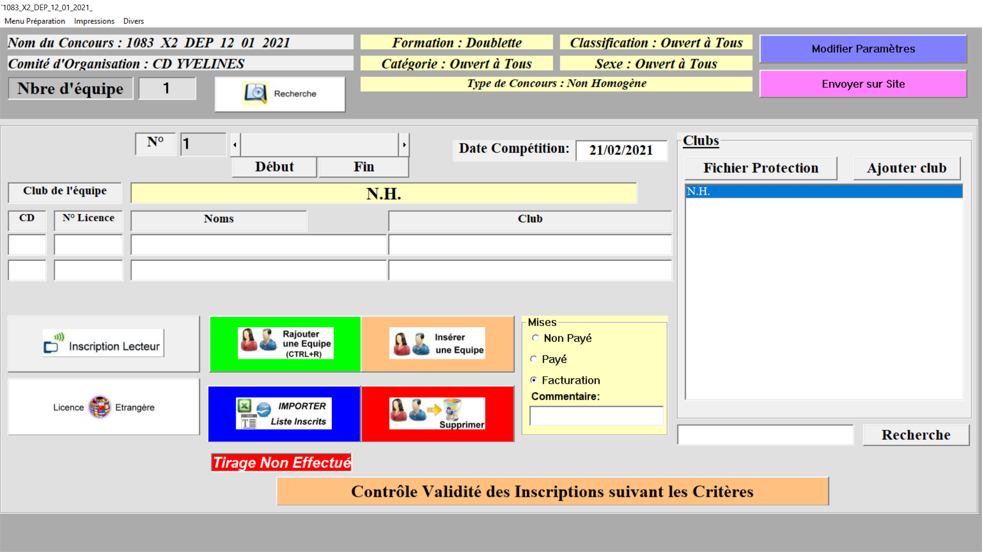
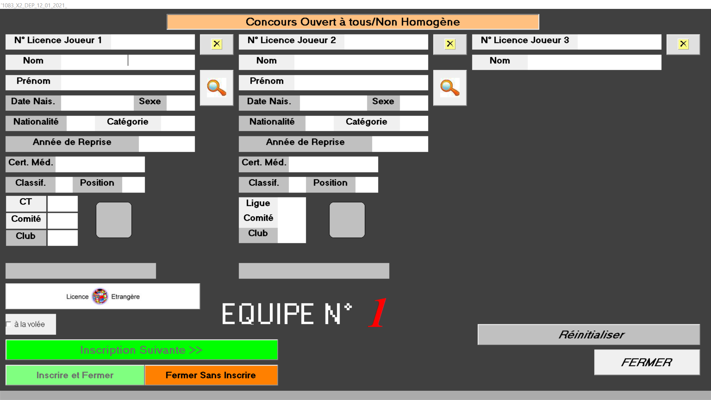
Sur cet écran vous pouvez vérifier que ce que vous avez saisi pour réaliser votre concours est correct.
Si non vous pouvez cliquer ici et vous retournerez sur l’écran précédent et vous pourrez faire vos modifications
Une fois que c’est correct vous pouvez procéder à l’enregistrement des licences en cliquant sur inscription lecteur
Il apparait alors cet écran le nombre de colonnes varie en fonction du type de formation. Dès lors procéder à l’enregistrement des licences. Pour que cela fonctionne en automatique cliquer sur à la volée. Si vous ne l’avez pas activé il faut à chaque fois cliquer sur inscription suivante. Une fois les enregistrement terminés, il faut fermer cette fenêtre.

Slide 25

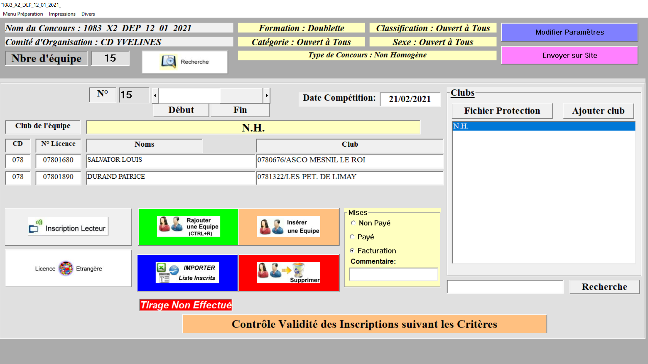
Apparait alors cet écran. Il faut alors supprimer cette équipe blanche et il doit apparaitre la dernière qui à été enregistrer comme sur l’exemple qui suit.
A partir de ce moment vous pouvez effectuer le tirage.

Slide 26

Avant de faire le tirage vérifier que:
ces deux chiffres soit identique. S’il ne le sont pas fermer votre concours et refait en un autre. Pour effectuer le tirage. Si cela est correct Cliquer sur Menu Préparation, effectuer le tirage apparait le bilan des joueurs il vous sera demander si vous voulez imprimer oui ou non puis OK. Quand le tirage est fait, l’écran passera au vert . Ensuite aller sur menu préparation et FERMER..

Slide 27
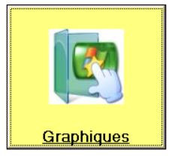

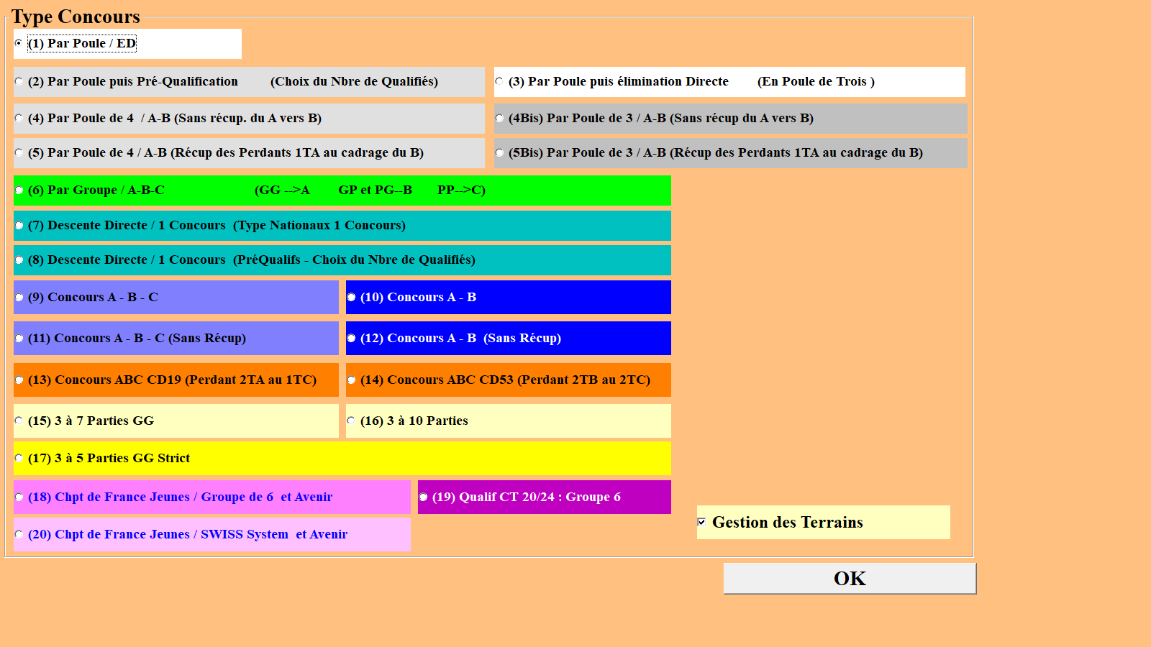
Démarrage du Concours
Cliquer sur Graphique
sélectionner votre Concours
Valider
sélectionner votre Type de Concours
Valider

Slide 28
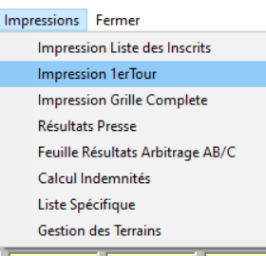
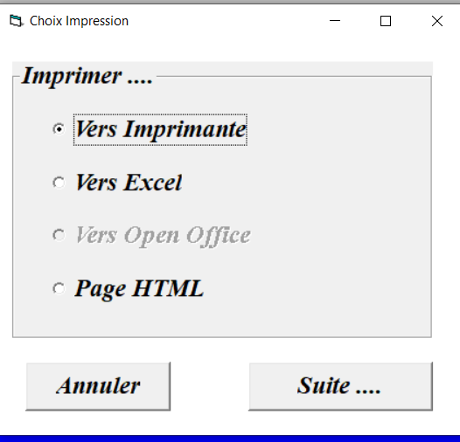
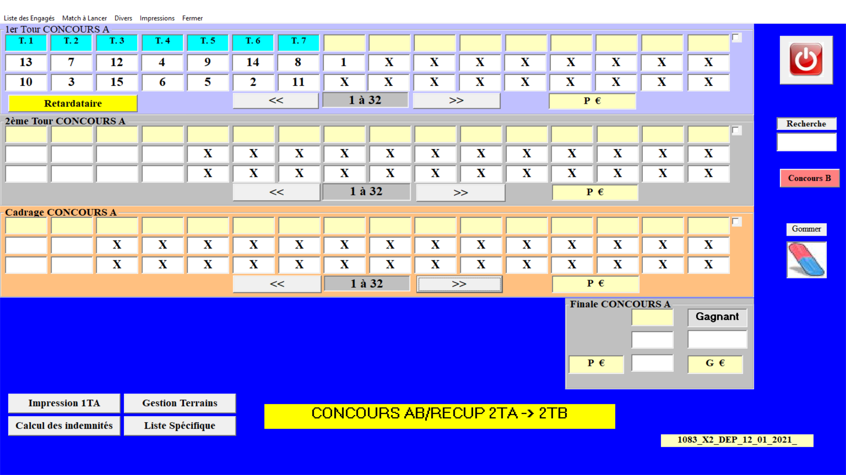
Pour imprimer la liste des inscrits
Pour imprimer le tirage du 1er Tour.

Slide 29
Pour valider le résultat annoncé il suffit de cliquer sur la case correspondante..
En cas d’erreur, pour corriger cliquer sur la gomme, restez appuyé et la faire glisser jusqu’à la case concernée puis lâcher.
Les perdants du premier tour du concours A passe directement dans le concours B.
Les perdants du deuxième tour du concours A passe directement dans le concours B.
Pour passer du Concours A au B il y a un lien a gauche en rouge et pour revenir sur le A il y a une flèche retour en haut à gauche..

Slide 30
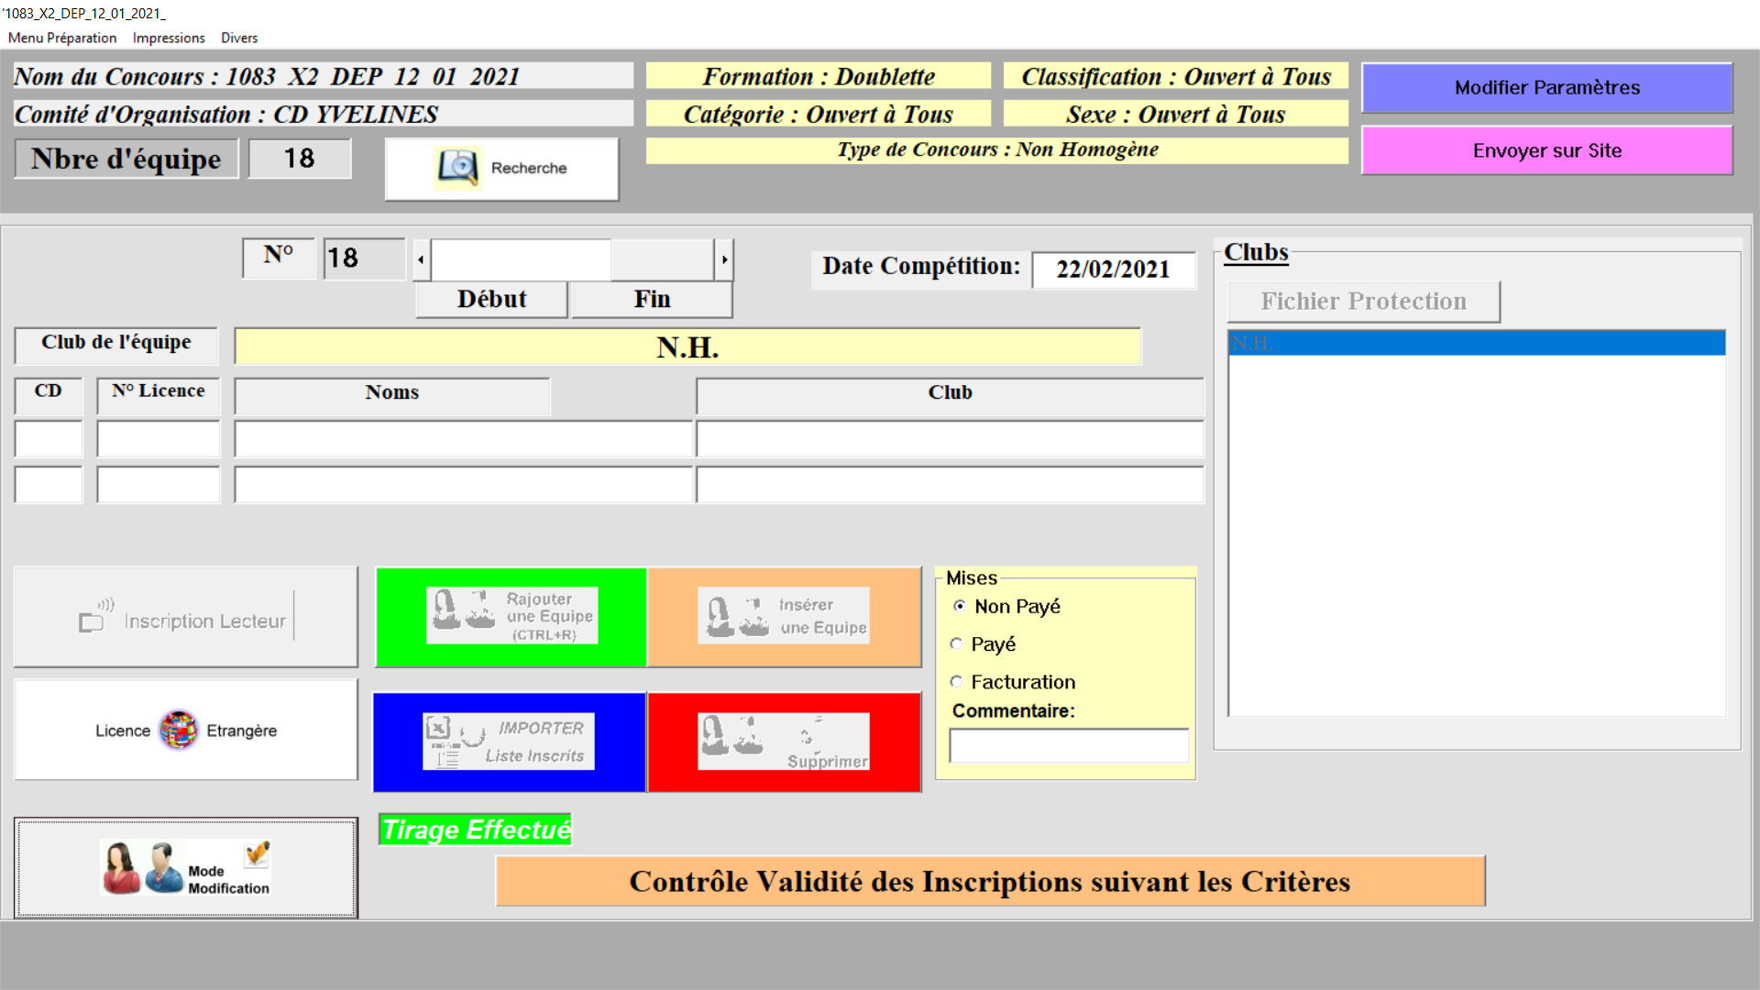
Il y a des astuces qui sont:
Si lors du contrôle du tirage du concours A vous vous rendez compte qu’il y a Club – Club, il faut refaire le tirage. Pour cela il faut revenir sur l’écran préparer et cliquer sur et refaire la manip pour refaire le tirage. Diapo 29.
Si une ou plusieurs équipes arrivent juste quand vous venez de terminer le tirage, vous cliquez sur : le cadre vert tirage effectué, vous réouvrez le concours et vous pouvez les rajouter en renseignant leur numéro de licences dans les cases prévues a cet effet et cliquez autant de foi que nécessaire.
Pour rechercher pendant le concours une équipe, il y a une case prévue a cet effet Diapo 27 (rechercher)
Quand vous avez saisi un résultat, si les équipes sont couverte, annoncer d’abord la rencontre du A écran Bleu avant de passer au concours B écran Marron cela évite que des équipes attendent pour rien.

Slide 31
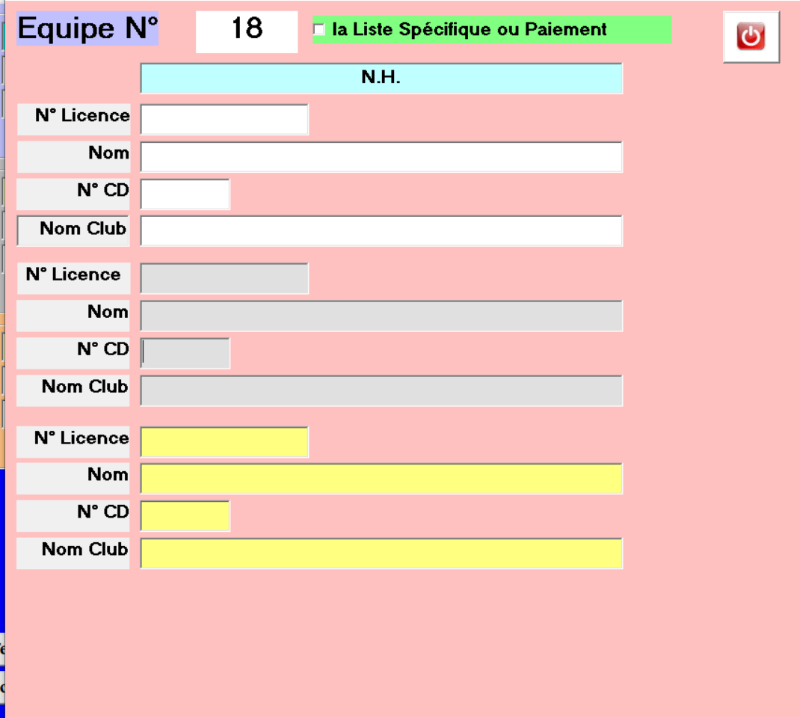
Retardataires
Ne jamais utiliser le lecteur pour saisir les retardataires sinon votre concours est perdu.
Si une équipe arrive en retard il est possible de la rentrer dans le concours A si aucun résultat à été saisi. Il faut cliquer sur retardataire et mettre le numéro des licences dans les cases correspondantes. Si impossible dans le A, il pourra jouer dans le concours B.
Si une équipe arrive en retard pour le A il est possible de la rentrer dans le concours B si aucun résultat à été rentré. Il faut cliquer sur retardataire et mettre le numéro des licences dans les cases correspondantes.

Slide 32
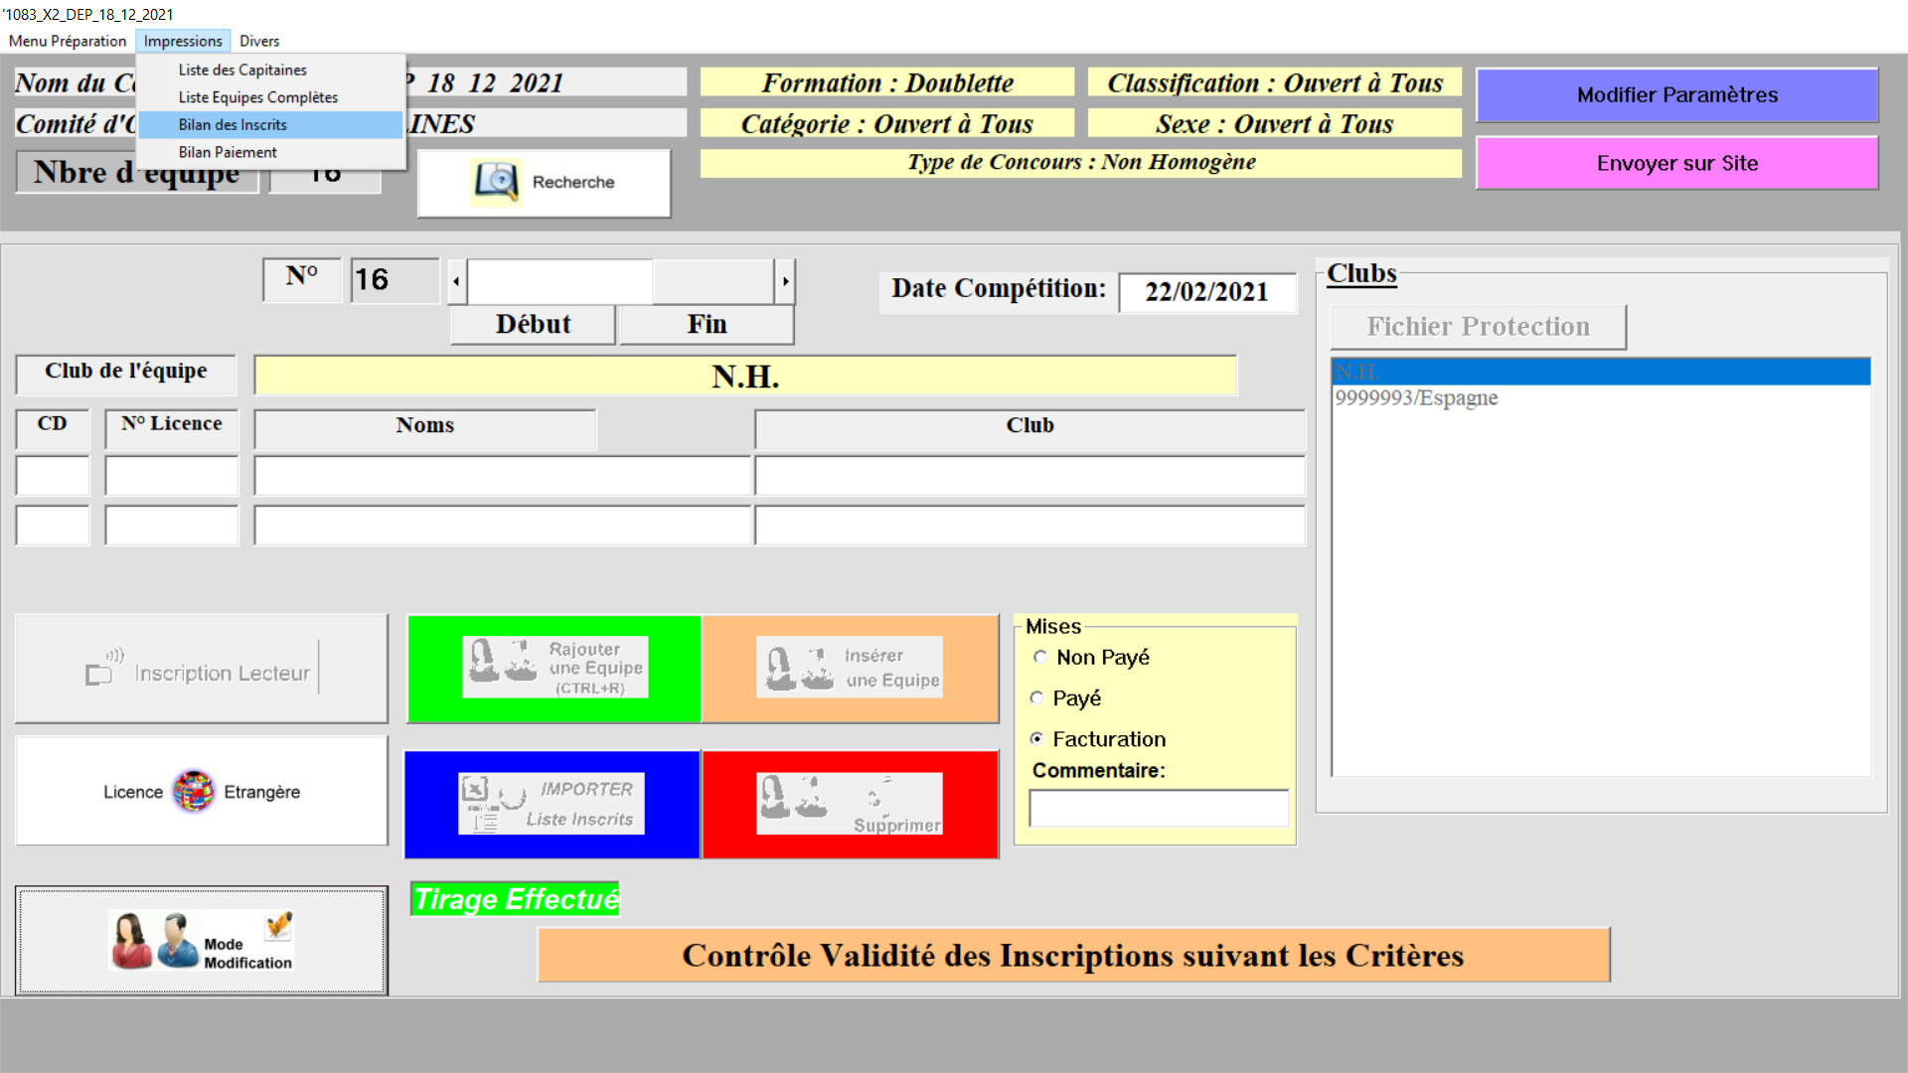
Il y a des astuces qui sont:
Pour savoir qui est le numéro X, il suffit de mettre le pointeur sur l’équipe en question et faire un clic droit de la souris.
Pour savoir qui sont les deux équipes qui se rencontrent, mettre le pointeur dans la case au dessus de ce que vous cherchez et faite un clic droit.
Pour savoir comment est classé votre concours afin de savoir quelle Grille utiliser pour le calcul des points

Slide 33
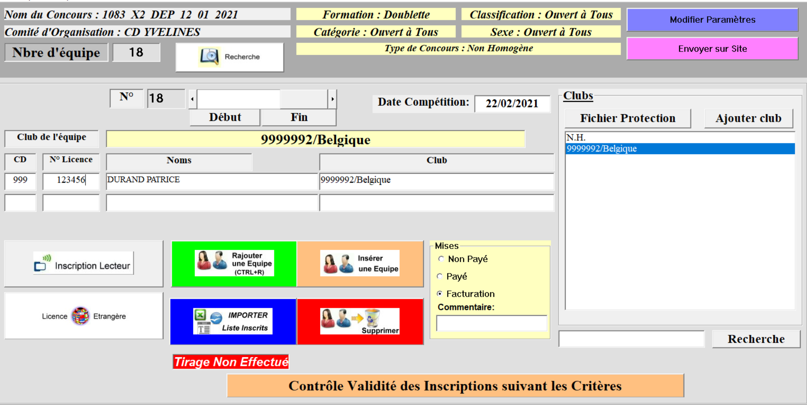
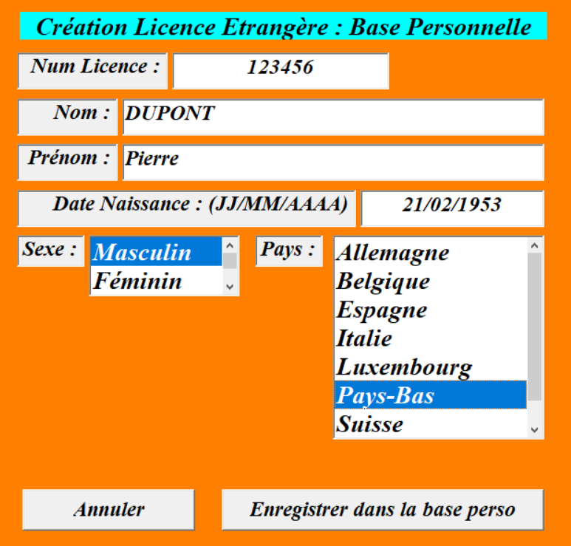
Il y a des astuces qui sont:
Si vous avez un joueur étranger: Vous cliquez sur ce lien et vous renseignez ce tableau puis vous enregistrez (exemple). Ensuite vous allez sur ce tableau et saisissez le numéro de la licence et validez, le joueur apparaitra.

Slide 34
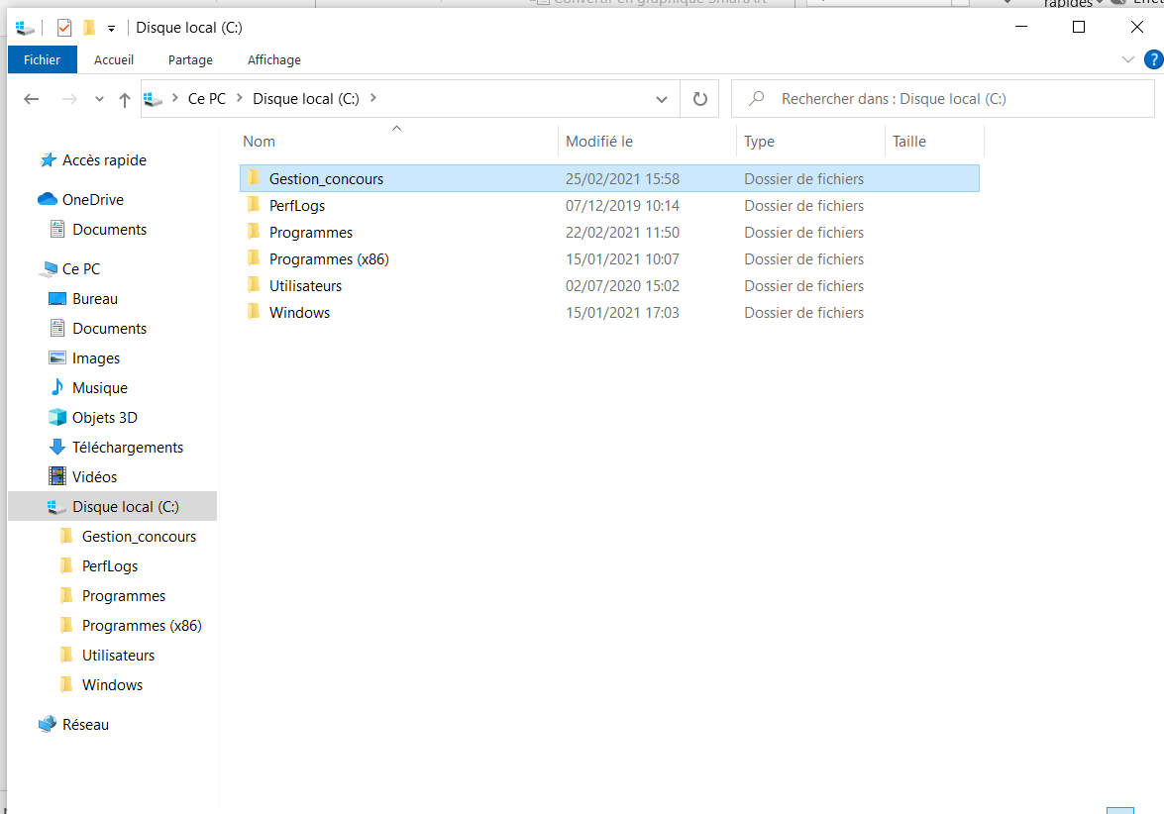
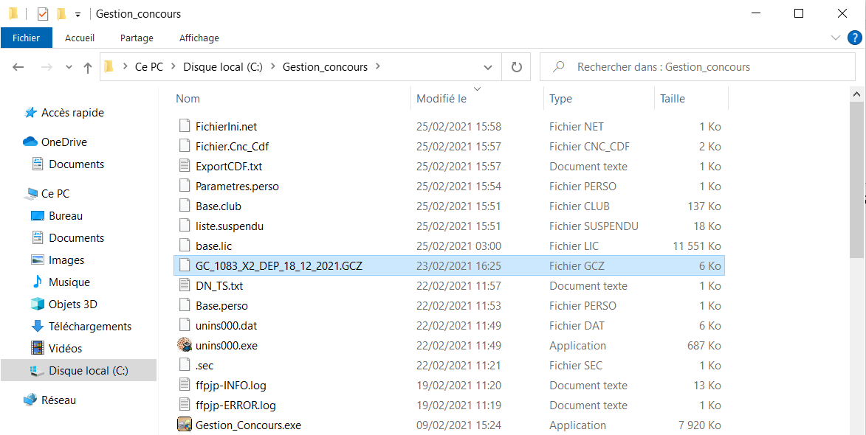
Transmission des Résultats au Comité des Yvelines.
Il faut adresser par mail les résultats du concours. Pour cela il faut utiliser votre boite mail et envoyer un message au Comité sur l’adresse yvelines.ffpjp@wanadoo.fr Le fichier que vous devez joindre a votre envoi est se trouve sur C: (1) Gestion concours (2): C’est celui que vous avez créez Exemple (3) C_1083_X2_DEP_18_12_2021.GCZ et le joindre à votre envoi pour la saisie sur la base Fédérale.
1
2
3

Slide 35
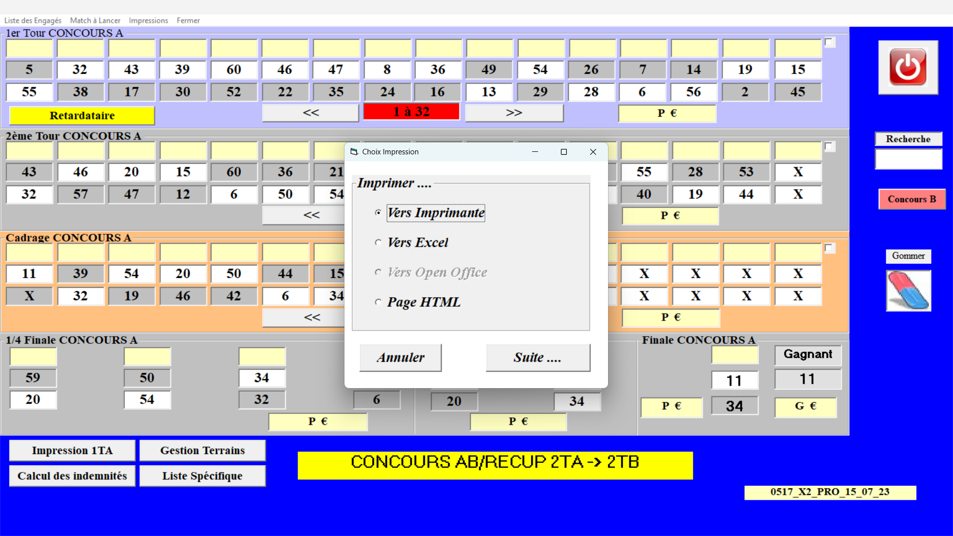
1
2

Slide 36
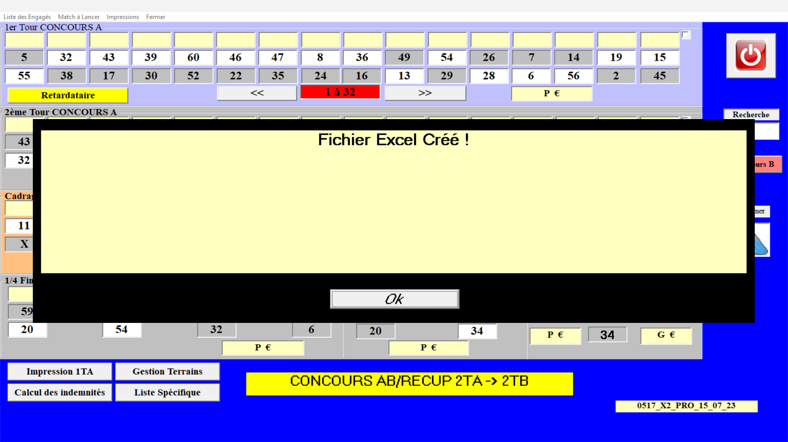

Slide 37
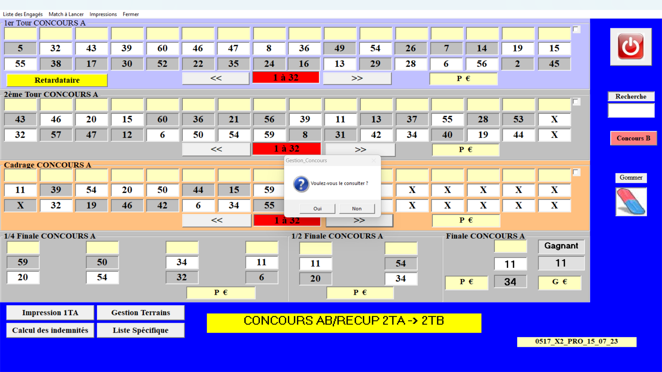
1

Slide 38
